Slide 1



Sporządzanie wykazów: wydawnictw monografii naukowych, czasopism naukowych i recenzowanych materiałów z konferencji międzynarodowych
www.konstytucjadlanauki.gov.pl
www.facebook.com/MNiSW

Slide 2
Wykazy będą publikowane na mocy przepisów:
ustawy z dnia 20 lipca 2018 r. – Prawo o szkolnictwie wyższym i nauce (Dz. U. poz. 1668);
rozporządzenia Ministra Nauki i Szkolnictwa Wyższego z dnia 7 listopada 2018 r. w sprawie sporządzania wykazów wydawnictw monografii naukowych oraz czasopism naukowych i recenzowanych materiałów z konferencji międzynarodowych;

Slide 3
Co będą obejmowały wykazy?
Wydawnictwa publikujące recenzowane monografie naukowe;
Czasopisma naukowe oraz recenzowane materiały z konferencji międzynarodowych ujęte w międzynarodowych bazach czasopism o największym zasięgu.

Slide 4


Wykaz wydawnictw - punkty za recenzowane monografie naukowe
80 pkt:
wydawnictwo stosuje zasady etyki publikacyjnej mające na celu przeciwdziałanie nieuczciwym praktykom publikacyjnym, w szczególności zgodne z wytycznymi Komitetu do spraw Etyki Publikacyjnej (COPE – Committee on Publication Ethics),
posiada ustaloną procedurę recenzji naukowej dla wszystkich monografii naukowych lub monografii pod redakcją naukową

Slide 5
Wykaz wydawnictw - punkty za recenzowane monografie naukowe
200 pkt (300 pkt dla HST), jeśli dodatkowo:
publikowane przez wydawnictwo monografie wnoszą istotny wkład w rozwój światowej nauki,
wydawnictwo prowadzi politykę przyczyniającą się do upowszechniania monografii w skali światowej,
uznane jest przez środowisko naukowe za wiodące, z uwzględnieniem pozycji zajmowanej w wykazach klasyfikujących wydawnictwa,
stosuje jednolite standardy kwalifikowania monografii naukowych do publikacji, niezależne od wniesienia opłaty za publikację monografii i wysokości tej opłaty.

Slide 6
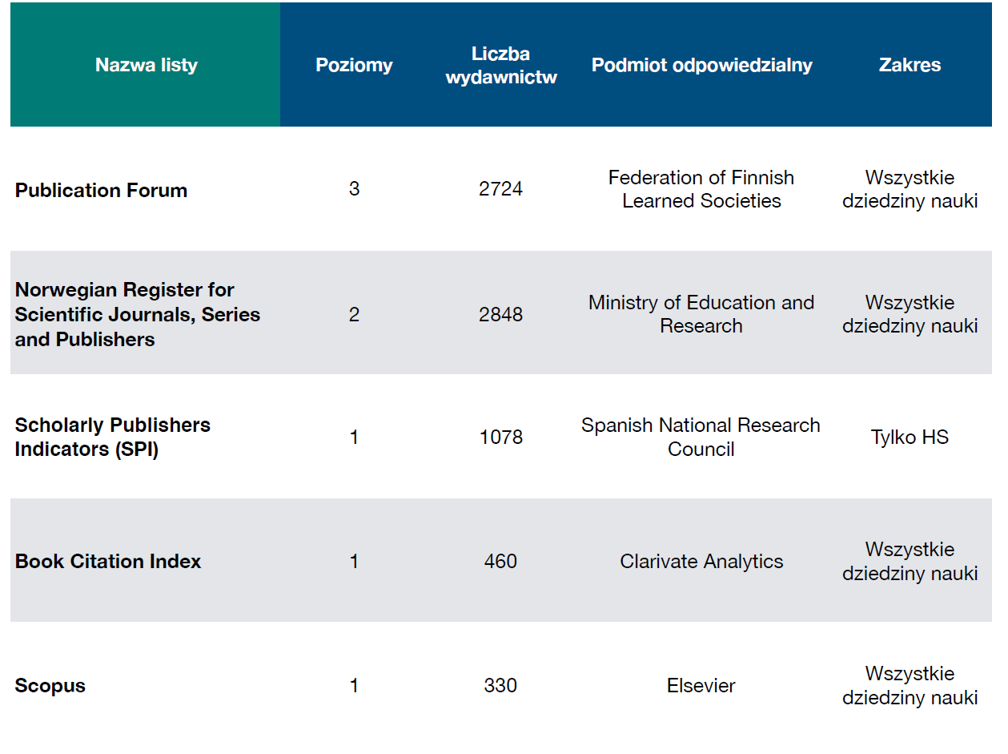

Slide 7
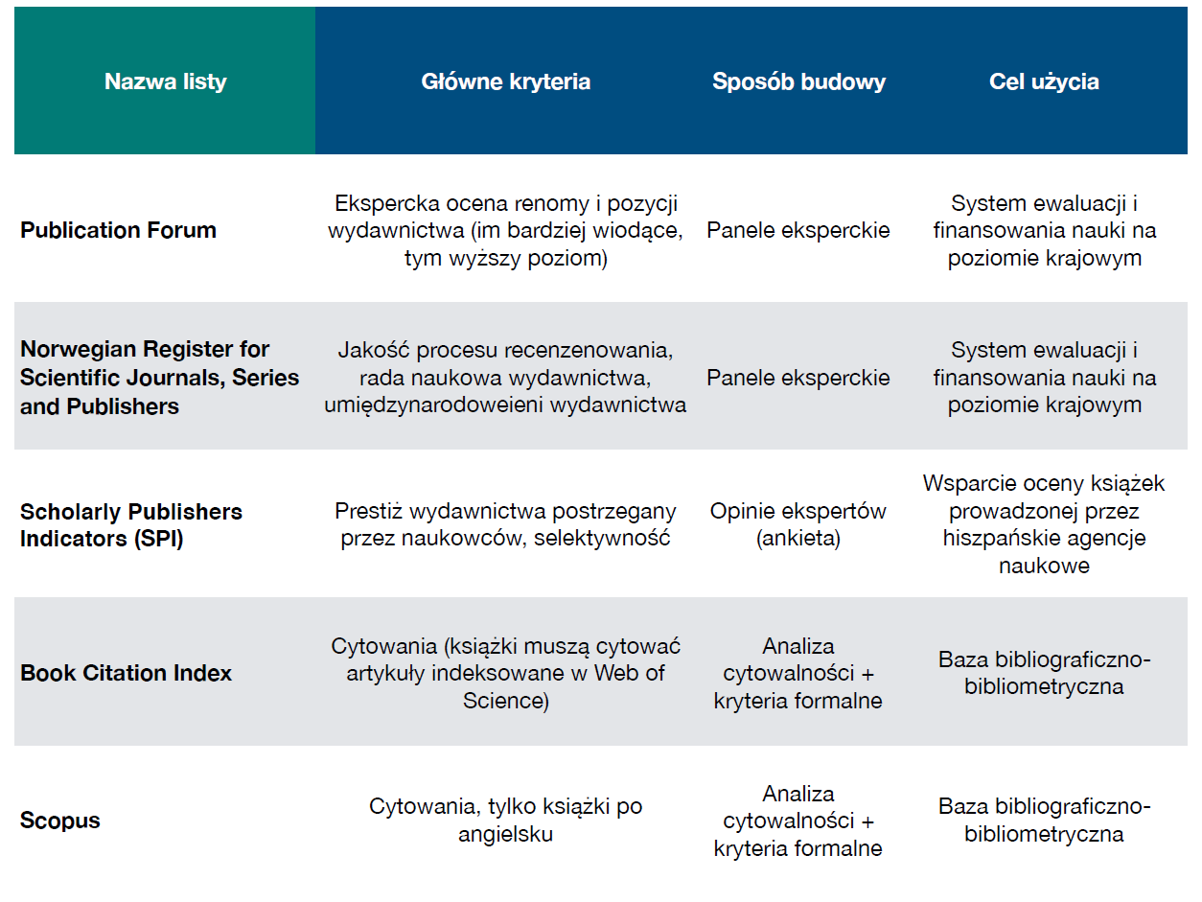

Slide 8

Co będzie umieszczone na wykazie czasopism?
1. Czasopisma naukowe, uwzględnione w międzynarodowej bazie:
Scopus;
Web of Science (Core Collection):
Science Citation Index Expanded,
Social Sciences Citation Index,
Arts & Humanities Citation Index,
Emerging Sources Citation Index.

Slide 9
Co będzie umieszczone na wykazie czasopism?
2. Recenzowane materiały z konferencji międzynarodowych uwzględnionych w bazie informatycznych konferencji naukowych The Computing Research and Education Association of Australasia (CORE).
3. Zagraniczne czasopisma naukowe ujęte w międzynarodowej bazie ERIH+, które w wyniku dodatkowej oceny eksperckiej zostały uznane za posiadające międzynarodową renomę i szczególny wpływ na rozwój danej dyscypliny naukowej.
4. Czasopisma naukowe, będące przedmiotem projektów finansowanych w ramach programu „Wsparcie dla czasopism naukowych”.

Slide 10
Ad. 1. Czasopisma uwzględnione w międzynarodowych bazach o największym zasięgu
27 301 czasopism, w tym:
16 832 czasopism zindeksowanych w Scopus i w Web of Science,
6 734 czasopisma zindeksowane tylko w Scopus,
3 735 czasopism zindeksowanych tylko w WoS.
Wykaz dostępny na stronie: https://www.gov.pl/web/nauka/przypisanie-dyscyplin-do-czasopism-zaczynamy-konsultacje

Slide 11
Ad. 1. Czasopisma uwzględnione w międzynarodowych bazach o największym zasięgu
Do każdego czasopisma przypisano dyscypliny naukowe w oparciu o:
klasyfikację All Science Journal Classification (Scopus),
klasyfikację Subject Categories (Web of Science).
Zdecydowana większość czasopism ma przypisaną więcej niż jedną dyscyplinę naukową.
Ostateczne przypisanie dyscyplin do czasopism nastąpi z uwzględnieniem wyników konsultacji (trwały do 16.XI) https://pbn.nauka.gov.pl/dyscypliny-czasopism/

Slide 12
Ad. 2. Materiały z konferencji w bazie Computing Research & Education
Materiały z konferencji uwzględnionej w rankingu CORE:
A* - 64 konferencje,
A – 197 konferencji,
B – 362 konferencje,
C – 725 konferencji.
Łącznie – 1 348 konferencji w edycji CORE 2018.

Slide 13
Ad. 3. Czasopisma ujęte w wykazie
Wykaz czasopism może obejmować zagraniczne czasopisma naukowe ujęte w międzynarodowej bazie European Reference Index for the Humanities and Social Sciences (ERIH+), nieujęte w bazach Scopus i WoS Core Collection, jeżeli jest to uzasadnione pozycją tych czasopism
na podstawie propozycji zespołu powołanego dla dyscyplin naukowych w dziedzinie nauk humanistycznych, dziedzinie nauk społecznych i dziedzinie nauk teologicznych
czasopisma muszą posiadać międzynarodową renomę i szczególny wpływ na rozwój danej dyscypliny naukowej oraz spełniać standardy etyczne i naukowe

Slide 14
Ad. 4. Czasopisma finansowane w ramach programu „Wsparcie dla czasopism naukowych”
Zgodnie z art. 401 ust. 3 pkt 2 ustawy - liczba czasopism objętych programem ≤ 500.
Komunikat MNiSW z 1.10.2018 r. w sprawie konkursu – minimalna liczba czasopism publikujących artykuły w poszczególnych dziedzinach nauk:
humanistycznych – 150,
społecznych – 120,
inżynieryjno-technicznych – 30,
medycznych i o zdrowiu – 30,
ścisłych i przyrodniczych – 30,
rolniczych – 30,
teologicznych – 5.
Obecnie trwa proces oceny 1025 wniosków złożonych w konkursie.

Slide 15
Liczba czasopism i materiałów konferencyjnych w wykazie
Notes:
Część A dotychczasowego wykazu to nie jest to samo co wykaz czasopism zindeksowanych w Scopus i WoS Core Collection. Część A obejmowała tylko Journal Citation Reports, tj. 11,7 tys. czasopism zindeksowanych w Science Citation Index Expanded lub Social Sciences Citation Index. W nowym wykazie dochodzą jeszcze czasopisma zindeksowane w Arts & Humanities Citation Index oraz Emerging Sources Citation Index – liczba czasopism zindeksowanych w Web of Science zwiększa się o 8,8 tys. Poza tym dochodzi jeszcze 6,7 tys. czasopism, które są zindeksowane tylko w Scopusie.
Część czasopism, które były w cz. B wykazu jest zindeksowana w Scopusie, Emerging Sources Citation Index lub Arts & Humanities Citation Index (podczas konferencji w Poznaniu Pani Gaca z Elseviera podała informację, że w ostatniej aktualizacji bazy - między kwietniem a wrześniem, czyli w ciągu ok. pół roku - do Scopusa dodano 28 polskich czasopism; przy utrzymaniu takiej dynamiki można spodziewać się, że od września dodanych zostało ok. 10 kolejnych polskich czasopism…).
Jeżeli chodzi o cz. C wykazu, to wg E.Kulczyckiego większość czasopism z ERIH-a zostało zindeksowanych w Scopusie.

Slide 16
IV etapy sporządzania wykazu czasopism
Analiza obejmująca wartości centylowe wyliczone w poszczególnych dyscyplinach naukowych na podstawie wskaźników wpływu dla czasopism i materiałów konferencyjnych ujętych w międzynarodowych bazach, zakończona przypisaniem wstępnej punktacji.
Dwuetapowa ocena ekspercka dokonywana przez zespoły doradcze powołane dla poszczególnych dyscyplin naukowych (5-10 członków zespołów).
Przygotowanie projektu wykazu przez Komisję Ewaluacji Nauki.
Ogłoszenie wykazu przez Ministra.

Slide 17
Ile punktów dla czasopisma? Wstępna punktacja
Wstępna punktacja ustalona dla czasopism umieszczonych w międzynarodowych bazach wynika z wartości centylowych wyliczonych na podstawie wskaźników wpływu w poszczególnych dyscyplinach naukowych:
200, jeżeli wartość centylowa wynosi co najmniej 97;
140, jeżeli wartość centylowa wynosi co najmniej 90, ale mniej niż 97;
100, jeżeli wartość centylowa wynosi co najmniej 75, ale mniej niż 90;
70, jeżeli wartość centylowa wynosi co najmniej 50, ale mniej niż 75;
40, jeżeli wartość centylowa wynosi co najmniej 25, ale mniej niż 50;
20, jeżeli wartość centylowa jest mniejsza od 25.

Slide 18
Ile punktów dla materiałów z konferencji międzynarodowej? Wstępna punktacja
Dla recenzowanych materiałów z konferencji międzynarodowej, uwzględnionych w bazie informatycznych konferencji naukowych, wstępna punktacja wynika z kategorii CORE konferencji międzynarodowej:
1) 200, jeżeli konferencja posiada kategorię A*;
2) 140, jeżeli konferencja posiada kategorię A;
3) 70, jeżeli konferencja posiada kategorię B;
4) 20, jeżeli konferencja posiada kategorię C.

Slide 19
Wskaźniki wpływu wykorzystywane w analizie
Wskaźniki dla czasopism ujętych w bazie Scopus:
Source Normalized Impact per Paper (SNIP),
CiteScore,
Scimago Journal Rank (SJR);
Wskaźniki dla czasopism ujętych w indeksach bazy Web of Science:
Journal Impact Factor,
Article Influence,
Category Normalized Citation Impact,
Wstępna punktacja wyliczana odrębnie dla każdego wskaźnika

Slide 20
Zasady przypisywania wstępnej punktacji do czasopism
20 punktów mogą otrzymać czasopisma:
umieszczone w ww. międzynarodowych bazach, które nie posiadają wyliczonej wartości wskaźnika,
wybrane przez ekspertów zagraniczne czasopisma z ERIH+ ,
polskie czasopisma będące przedmiotem projektów finansowanych w ramach programu „Wsparcie dla czasopism naukowych”.
W przypadku gdy dla czasopisma naukowego, do którego przypisano więcej niż jedną dyscyplinę, określono różną punktację, wstępną punktację określa się z wykorzystaniem średniej arytmetycznej;

Slide 21
I etap oceny eksperckiej
Wybór przez zespół po jednym wskaźniku wpływu spośród wskaźników dla baz Scopus i Web of Science;
W przypadku różnic między punktacją danego czasopisma według poszczególnych wskaźników – przypisywana wyższa punktacja (na potrzeby II etapu oceny eksperckiej);
Analiza bazy ERIH+ przez zespoły dla dyscyplin w dziedzinach nauk: humanistycznych, społecznych i teologicznych:
uzasadnione propozycje uwzględnienia w wykazie wybranych czasopism posiadających międzynarodową renomę i szczególny wpływ na rozwój danej dyscypliny,
przypisanie wstępnej liczby punktów 20.

Slide 22
II etap oceny eksperckiej
Zespół doradczy może zaproponować zmianę wstępnej liczby punktów przypisanej czasopismu naukowemu lub recenzowanym materiałom z konferencji międzynarodowych:
pod warunkiem opracowania szczegółowego uzasadnienia, odnoszącego się do przesłanek wskazanych w rozporządzeniu;
maksymalnie o dwa progi punktowe.

Slide 23
Przygotowanie projektu wykazu przez KEN
Zespoły doradcze dla dyscyplin przedstawiają Komisji Ewaluacji Nauki propozycję punktacji dla czasopism naukowych i recenzowanych materiałów z konferencji międzynarodowych;
Komisja Ewaluacji Nauki może:
zakwestionować włączenie do wykazu czasopisma z bazy ERIH+,
zakwestionować uzasadnienie korekty eksperckiej punktacji i przywrócić punktację wynikającą ze wstępnej liczby punktów przypisanych czasopismu lub materiałom,
dokonać dodatkowej analizy w przypadku dużych rozbieżności zespołów dotyczących tego samego czasopisma;
KEN opracowuje projekt wykazu i przedstawia Ministrowi.

Slide 24
Dziękujemy za uwagę
ul. Hoża 20, ul. Wspólna1/3
00-529 Warszawa
tel. +48 (22) 529 27 18
fax +48 (22) 628 09 22
www.konstytucjadlanauki.gov.pl

